Slide 1



LOGO
项目答辩
· 为您发声

Slide 2


目录
Contents
一、自我介绍
二、项目内容
三、功能介绍
四、时间安排
五、项目结果
六、最后收获

Slide 3

Part 01
自我介绍
单击此处可以添加您对于本章节的简要描述，模板中的任意细节均可自由编辑，所有素材更是堪比定制级别的作品。

Slide 4


自我介绍
大家好，我是第五组的刘晨，来自乐山师范学院2015级数学与应用数学的一位学生。我性格开朗，积极进取，勤奋努力，善于与他人合作，期盼自己有一个好的未来。我的qq号为1328315383，电话号码为13378354982

Slide 5



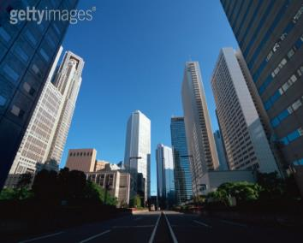
自我介绍
合作
勤奋
单击此处添加标题
单击此处添加标题
单击此处添加标题
单击此处添加标题
单击此处添加标题
单击此处添加标题
进取
期盼
单击此处添加标题
单击此处添加标题
单击此处添加标题
单击此处添加标题
单击此处添加标题
单击此处添加标题

Slide 6

Part 02
项目内容
单击此处可以添加您对于本章节的简要描述，模板中的任意细节均可自由编辑，所有素材更是堪比定制级别的作品。

Slide 7


项目内容
基本情况
我的项目内容为全球天气查询应用，主要介绍的是查看当前城市未来五天的天气情况，以及其他城市的天气情况。

Slide 8
Part 03
功能介绍
单击此处可以添加您对于本章节的简要描述，模板中的任意细节均可自由编辑，所有素材更是堪比定制级别的作品。

Slide 9


Slide 10
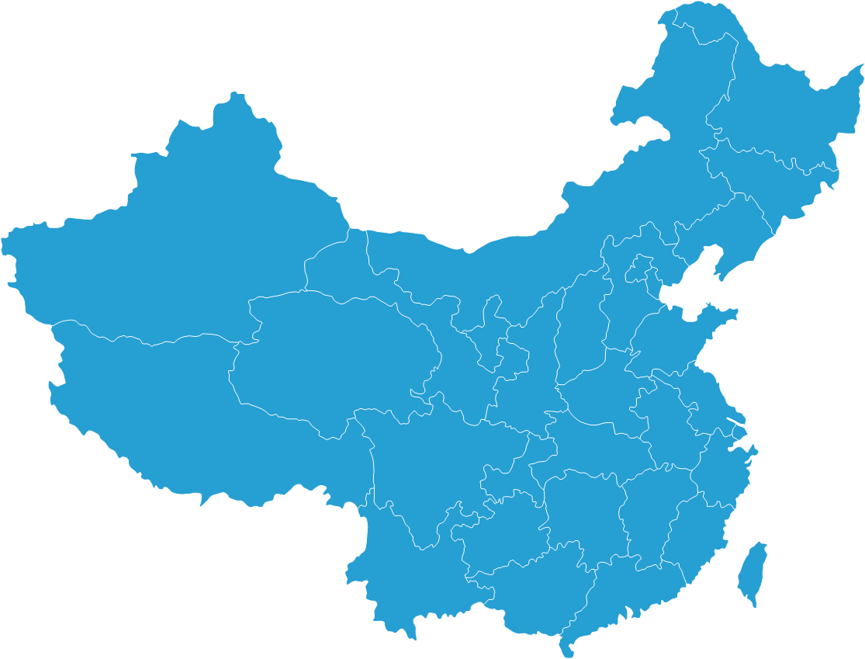
功能介绍
本项目主要的功能是查询全国城市未来五天天气情况。

Slide 11

Part 04
时间安排
单击此处可以添加您对于本章节的简要描述，模板中的任意细节均可自由编辑，所有素材更是堪比定制级别的作品。

Slide 12


Slide 13


第四天
用python进行高考派爬虫
第三天
用Scala进行大数据爬虫
第二天
用json读取数据，解析。
第一天
第一天，主要介绍了Python的字典，列表查找重要元素。

Slide 14

Part 05
项目结果
单击此处可以添加您对于本章节的简要描述，模板中的任意细节均可自由编辑，所有素材更是堪比定制级别的作品。

Slide 15

运用spark工具，我们得到的代码如下：
项目结果
import urllib.request as r
city_pinyin=input("请输入城市拼音:")
address='http://api.openweathermap.org/data/2.5/forecast?q={},cn&mode=json&lang=zh_cn&&APPID=6a67ed641c0fda8b69715c43518b6996&units=metric'
info=r.urlopen(address.format(city_pinyin)).read().decode('utf-8','ignore')
print(info)
import json
data=json.loads(info)
print("欢迎使用全球天气app")
print("1.查看当前城市未来五天天气 2.查看其他城市天气 3.保存")
menno=input("请输入菜单：")

Slide 16
if menno=="1":
print("1.查看当前城市未来五天天气")
print("当前城市为:"+city_pinyin)
print("6月3日的天气为:"+str(data["list"][3]['weather'][0]['description'])+";最高温度为:"+str(data["list"][3]["main"]["temp_max"])+";最低温度为:"+str(data["list"][3]["main"]["temp_min"]))
print("6月4日的天气为:"+str(data["list"][11]['weather'][0]['description'])+";最高温度为:"+str(data["list"][11]["main"]["temp_max"])+";最低温度为:"+str(data["list"][11]["main"]["temp_min"]))
print("6月5日的天气为:"+str(data["list"][19]['weather'][0]['description'])+";最高温度为:"+str(data["list"][19]["main"]["temp"])+";最低温度为:"+str(data["list"][19]["main"]["temp_min"]))
print("6月6日的天气为:"+str(data["list"][27]['weather'][0]['description'])+";最高温度为:"+str(data["list"][27]["main"]["temp"])+";最低温度为:"+str(data["list"][27]["main"]["temp_min"]))
print("6月7日的天气为:"+str(data["list"][35]['weather'][0]['description'])+";最高温度为:"+str(data["list"][35]["main"]["temp"])+";最低温度为:"+str(data["list"][35]["main"]["temp_min"]))
请在此添加图片说明
请在此添加图片说明

Slide 17

项目结果
某时刻的最高温度与最低温度
当前城市为:leshan
6月3日的天气为:晴;最高温度为:16.81;最低温度为:16.81
6月4日的天气为:晴;最高温度为:17.9;最低温度为:17.9
6月5日的天气为:阴，多云;最高温度为:20.29;最低温度为:20.29
6月6日的天气为:小雨;最高温度为:18.15;最低温度为:18.15
6月7日的天气为:阴，多云;最高温度为:18.13;最低温度为:18.13

Slide 18



6月3号到6月7号最高温度与最低温度
6月3日 28℃ 20℃ 35℃(1969) 15℃(1964)
6月4日 29℃ 20℃ 37℃(1963) 16℃(1955)
6月5日 28℃ 20℃ 34℃(2008) 15℃(1983)
6月6日 28℃ 20℃ 33℃(2008) 14℃(1964)
6月7日 28℃ 20℃ 33℃(1959) 16℃(1983)

Slide 19
Part 06
最后收获
单击此处可以添加您对于本章节的简要描述，模板中的任意细节均可自由编辑，所有素材更是堪比定制级别的作品。

Slide 20

单击此处添加标题
风险与评估

Slide 21

单击此处添加标题
风险与评估
在这短短七天的实训课当中，我学到了许多知识。
我不仅学会Python爬虫，但更多的是学习Scala。
在这次实训当中我得到许多项目经验，使我获益匪浅。

Slide 22
LOGO
谢谢观看
Thank You

